Slide 1
SİİRT ÜNİVERSİTESİ
UZAKTAN EĞİTİM UYGULAMA ve ARAŞTIRMA MERKEZİ (SİUZEM) MÜDÜRLÜĞÜ
2022 YILI BRİFİNG SUNUMU

Slide 2

Uzaktan Eğitim Nedir?
Neden Uzaktan Eğitim?
Uzaktan
Eğitim
Uzaktan Eğitim Nasıl Yapılır?
Merkez Hakkında Bilgi
Merkezin Aktif Faaliyetleri

Slide 3

UZAKTAN EĞİTİM NEDİR
Uzaktan eğitim, zaman ve mekandan tamamen bağımsız, öğrencinin ve öğretim üyesinin kampüse gelme zorunluluğu olmadan, mevcut bilgisayar teknolojileri vasıtasıyla tamamen sanal ortamda, canlı, görüntülü, sesli ve interaktif olarak derslerin işlendiği; katılımcının istediği zaman bunları tekrar tekrar izleyebileceği/görüntüleyebileceği kaynak bilgilerine ulaşabileceği bir üniversite eğitiminin verildiği günümüz şartlarında eğitim ve öğretimin hızla bilgisayar ortamına geçtiği akılcı, çağdaş ve yenilikçi bir eğitim sistemidir.

Slide 4

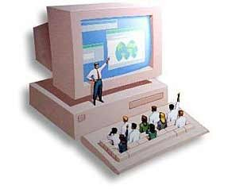
NEDEN UZAKTAN EĞİTİM
Öğrenci merkezlidir
Teknolojinin sağladığı eğitimde fırsat eşitliği söz konusudur
Yaşam boyu sınırsız öğrenmenin yolunu aralar
Çok geniş öğrenci kitlesine hizmet sunabilen bir eğitim sistemidir
Zengin, gelişmiş ve etkileşimli araçlarla ders işleme imkanı sunar
Öğretim ortamı ve içeriğe 7 gün 24 saat erişim olanağı sunar
Bilgiye hızlı ve kolay bir şekilde erişme imkanı verir

Slide 5


UZAKTAN EĞİTİM NASIL YAPILIR?
ASENKRON
SENKRON

Slide 6




Asenkron Uygulamalar (Eş zamansız)
Öğretmen ve öğrencilerin farklı zamanlarda, farklı mekanlarda ders işlemesidir.

Slide 7
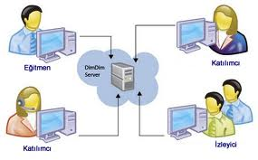
Senkron Uygulamalar (Eş zamanlı)
Öğretmen ve öğrencinin birebir ders işlediği uygulamalardır

Slide 8
MERKEZİMİZ HAKKINDA GENEL BİLGİ
Merkezimiz aktif faaliyetlerine ilk kez 2014-2015 Eğitim-Öğretim Yılı Bahar Dönemi itibariyle başlamıştır.
Merkezimiz Siirt Üniversitesi Kezer Yerleşkesi, Rektörlük Binası, B Blok 1. katta hizmet vermektedir.
Merkez müdürlüğümüze tahsis edilen bir Müdür ofisi, 4 adet eğitmen odası, 1 adet memur odası ve 1 adet de arşiv ve fotokopi odası bulunmaktadır.

Slide 9
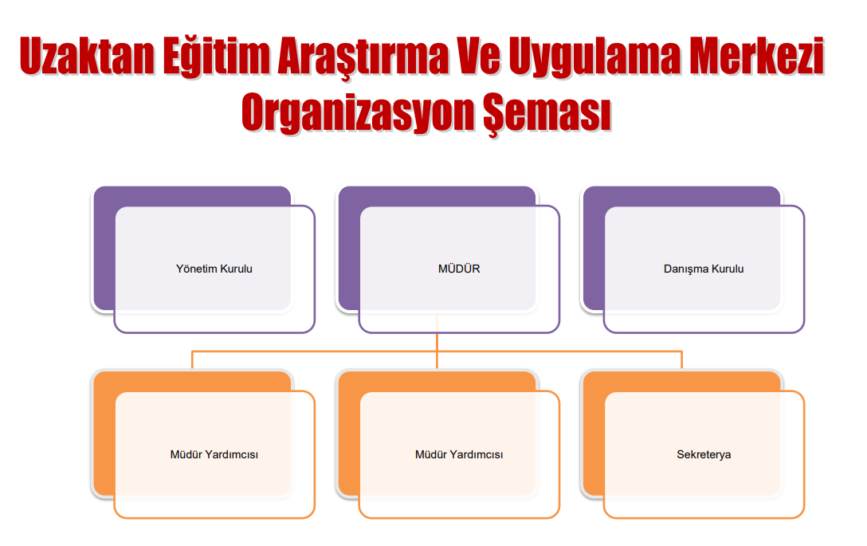

Slide 10


Slide 11
MİSYON
Siirt Üniversitesi öğrencilerine ve/veya topluma, iletişim ve bilgi teknolojilerine dayalı uzaktan eğitim yoluyla sunduğu tüm dersler ve programlar için gerekli teknik standartları belirlemek, araçları sağlamak ve ilgili altyapı ve ortamı geliştirmek,
SİÜ uzaktan eğitim programlarının başarı ile yürütülmesi için gerekli olan üniversite içi ve üniversite çevresi arasındaki eşgüdümü sağlamak,
SİÜ’deki uzaktan eğitim faaliyetleri ile ilgili faaliyetlerin takip edilmesi, raporlanması ve değerlendirilmesini sağlamak, Üniversitelerarası iletişim ve bilgi teknolojilerine dayalı uzaktan yükseköğretim yönetmeliği kapsamında faaliyetlerde bulunmak, İhtiyaç duyulan eğitim programlarını uzaktan eğitim yoluyla sağlamak,
SİÜ öğrenci ve öğretim elemanlarının Türkiye ve dünyadaki yapılan çalışmalardan haberdar olması ve bilgilendirilmesi için gerekli seminer, eğitim ve programları düzenlemek,
SİÜ öğretim elemanlarınca uzaktan eğitim vermek amacıyla hazırlanan dersleri akredite etmek, yönetmek, öğretim elemanlarına teknik ve altyapı desteği sunmaktır.

Slide 12

VİZYON
Vizyonumuz, toplumu oluşturan bireyler için “yaşam boyu, sınırsız öğrenme” esasına dayanarak, üniversitemiz öğretim elemanlarının sahip olduğu yüksek bilgi birikimi ve tecrübesini, isteyen herkese uzaktan öğretim teknolojileri ile ulaştırmak, uzaktan eğitim teknolojilerini etkili bir şekilde kullanarak eğitimin kalitesini arttırmaktır.

Slide 13
MERKEZİN AKTİF FAALİYETLERİ
Araştırma Merkezi bünyesinde Türk Dili I-II ve Atatürk İlkeleri ve İnkılâp Tarihi I-II derslerinin ''Uzaktan Eğitim Yoluyla'‘ verilmesi kararlaştırılmıştır. Bu karara istinaden, 2015-2016 Eğitim-Öğretim Dönemi Güz Yarıyılından itibaren üniversitemiz bünyesinde bulunan 10 fakülte, 3 Yüksekokul ve 6 Meslek Yüksekokulu olmak üzere Toplam 19 akademik birime kayıtlı yaklaşık olarak 3600 öğrencimize ''Uzaktan Eğitim Yoluyla'' ''Türk Dili ve Atatürk İlkeleri ve İnkılâp Tarihi'' dersleri verilmektedir.

Slide 14
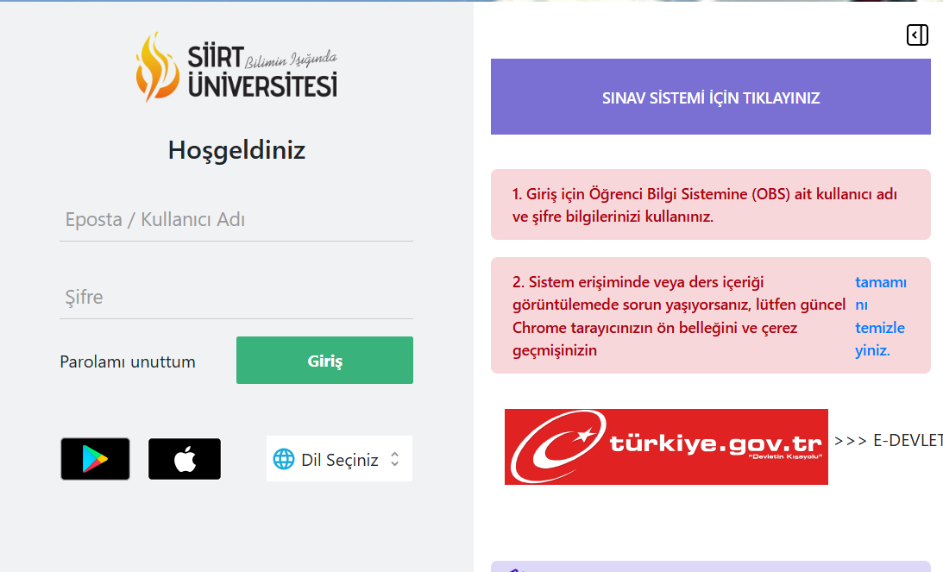
SİUZEM ALMS SİSTEMİNE NASIL GİRİLİR?

Slide 15

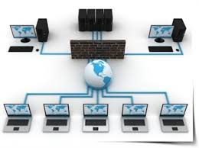
Merkezimizdeki mevcut altyapının daha da iyileştirilmesi, teknolojik imkânlardan daha fazla yararlanma ve ileriye dönük olarak birimimiz bünyesinde bağımsız programlar açma yönündeki çabalarımız artarak devam etmektedir.

Slide 16
DİNLEDİĞİNİZ İÇİN TEŞEKKÜRLER….

